Slide 1
无监督学习 层次聚类 王丽苹
《数据挖掘》
2025 秋

Slide 2
层次聚类
层次聚类(Hierarchical Clustering)，即按照一定的规则，对给定的数据集进行层次的分解，直到满足某种事先设定的条件。
按数据分层建立簇，形成一棵以簇为节点的树，称为聚类图。
凝聚的层次聚类
分裂的层次聚类
按聚类的次序：

Slide 3
凝聚的和分裂的层次聚类
凝聚的层次聚类采用自底向上的策略，开始时把每个对象作为一个单独的簇，然后逐次对各个簇进行适当合并，直到满足某个终止条件。
第4步
a, b, c, d, e
第3步
c, d, e
第2步
d, e
第1步
a, b
第0步
a
b
c
d
e
凝聚的（AGENS）

Slide 4
凝聚的和分裂的层次聚类
分裂的层次聚类采用自顶向下的策略，与凝聚的层次聚类相反，开始时将所有对象置于同一个簇中，然后逐次将簇分裂为更小的簇，直到满足某个终止条件。
分裂的（DIANA）
a, b, c, d, e
第0步
c, d, e
第1步
d, e
第2步
a, b
第3步
a
b
c
d
e
第4步

Slide 5
基本凝聚层次聚类方法
凝聚层次聚类算法
计算邻近度矩阵
让每个点作为一个Cluster
Repeat
合并最近的两个类
更新邻近度矩阵，以反映新的簇与原来的簇之间的邻近性
Until 仅剩下一个簇
传统的算法利用相似性或相异性的邻近度矩阵进行凝聚的或分裂的层次聚类
关键的操作是2个簇的邻近度计算
不同的邻近度的定义区分了各种不同的凝聚层次技术

Slide 6
[例]
 | x | y
p1 | 13 | 10
p2 | 14 | 11
p3 | 16 | 5
p4 | 18 | 22
p5 | 18 | 17
p6 | 19 | 4
p7 | 21 | 22
p8 | 30 | 7
p9 | 31 | 4
p10 | 34 | 20
p11 | 35 | 15
p12 | 36 | 22
1. 将每单个数据聚为一个簇；
p1
p2
p3
p4
p5
p7
p6
p8
p11
p12
p9
p10
p8
p7
p9
p10
p3
p1
p2
p11
p12
p5
p4
p6

Slide 7
[例]
 | x | y
p1 | 13 | 10
p2 | 14 | 11
p3 | 16 | 5
p4 | 18 | 22
p5 | 18 | 17
p6 | 19 | 4
p7 | 21 | 22
p8 | 30 | 7
p9 | 31 | 4
p10 | 34 | 20
p11 | 35 | 15
p12 | 36 | 22
1. 将每单个数据聚为一个簇；
2. 将最邻近的两个簇聚为一个簇；

Slide 8
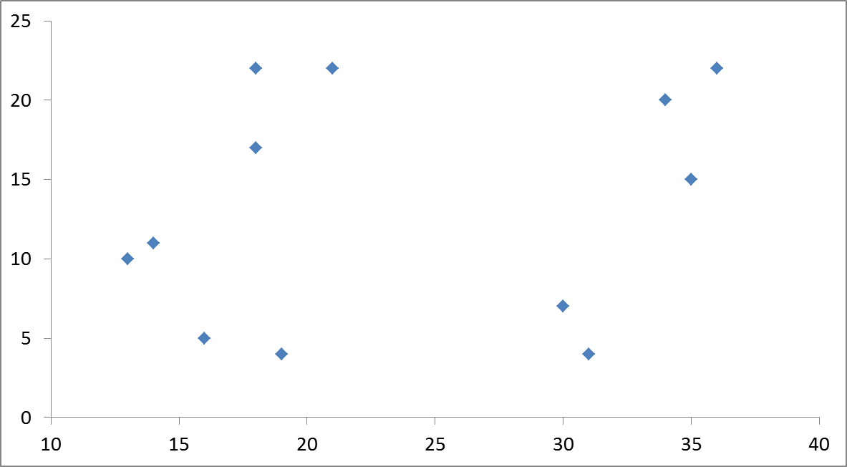
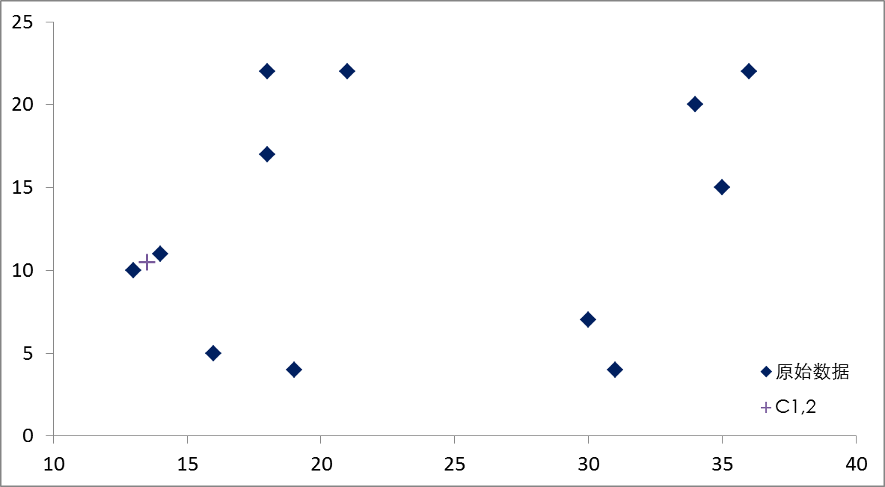
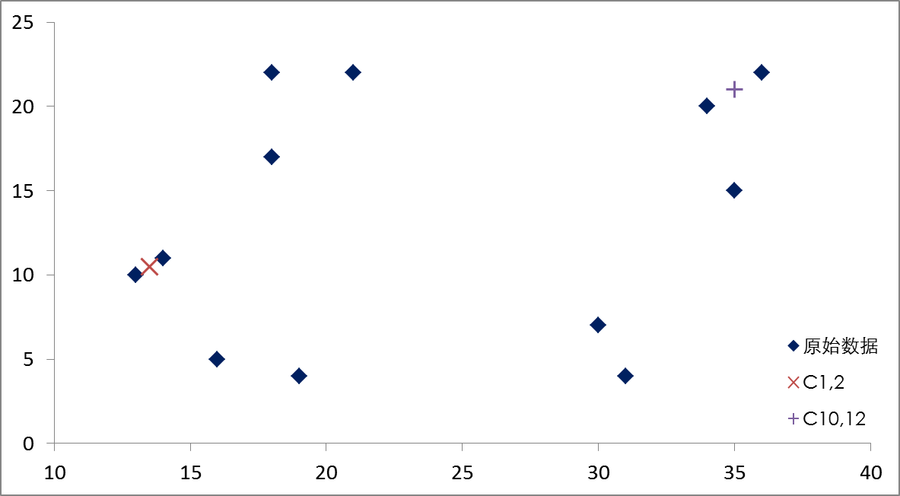
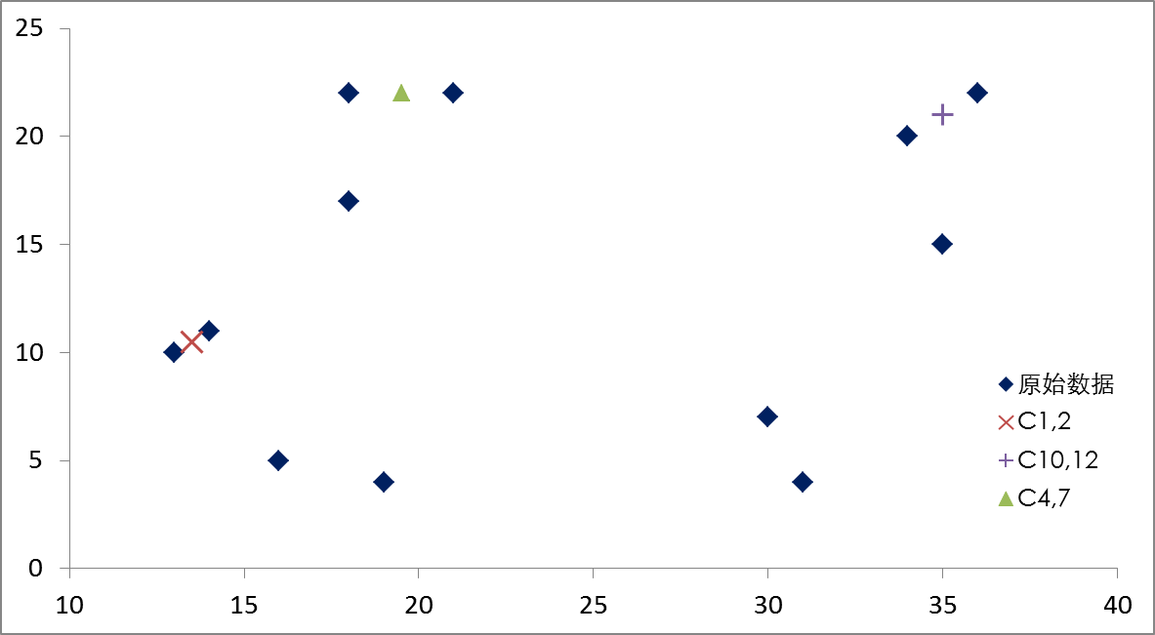
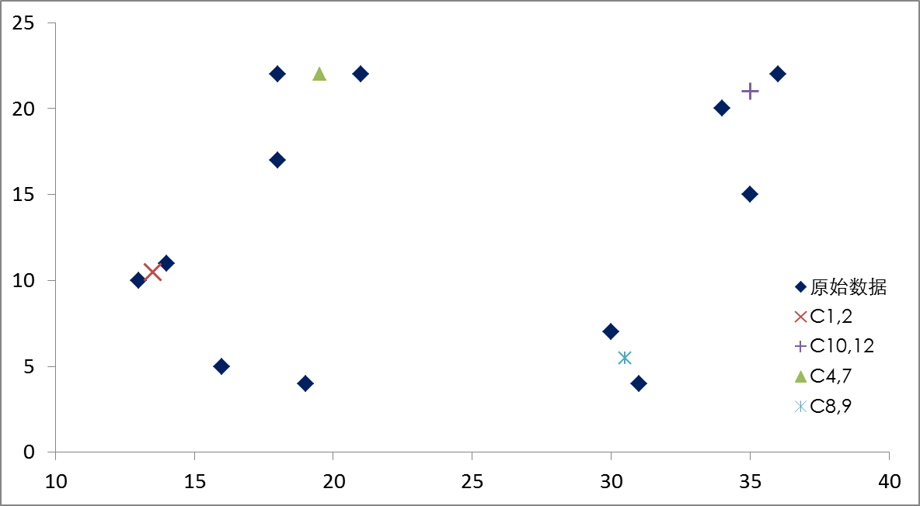
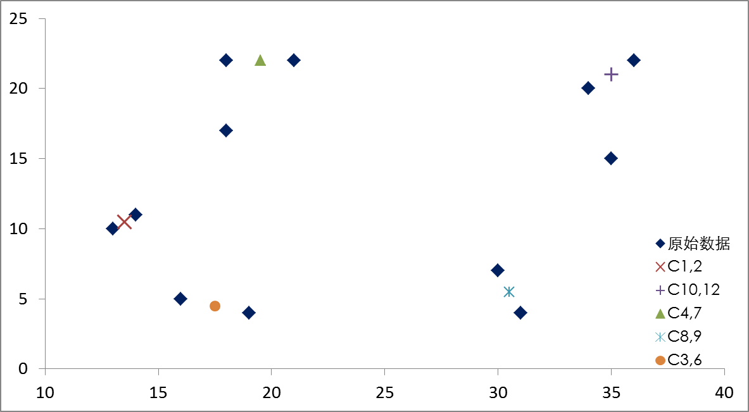

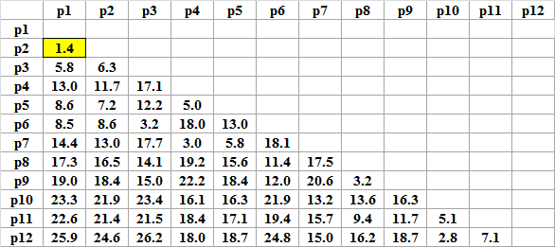
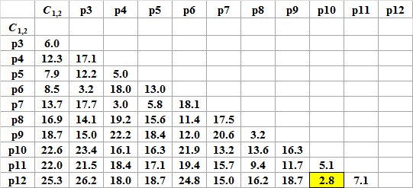
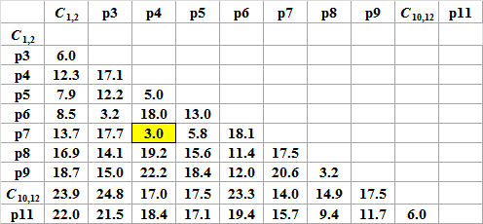
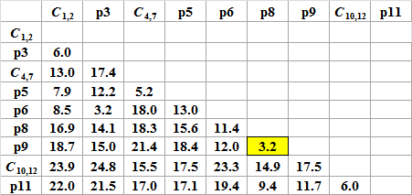
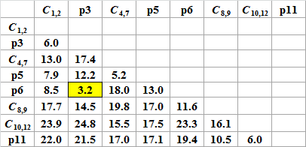
p4
p7
p12
p10
p5
p11
p2
p1
p8
p3
p6
p9
C_{3,6}
C_{4,7}
C_{8,9}
C_{10,12}
C_{1,2}
p1 | p2 | p3 | p6 | p4 | p7 | p5 | p8 | p9 | p10 | p12 | p11

Slide 9
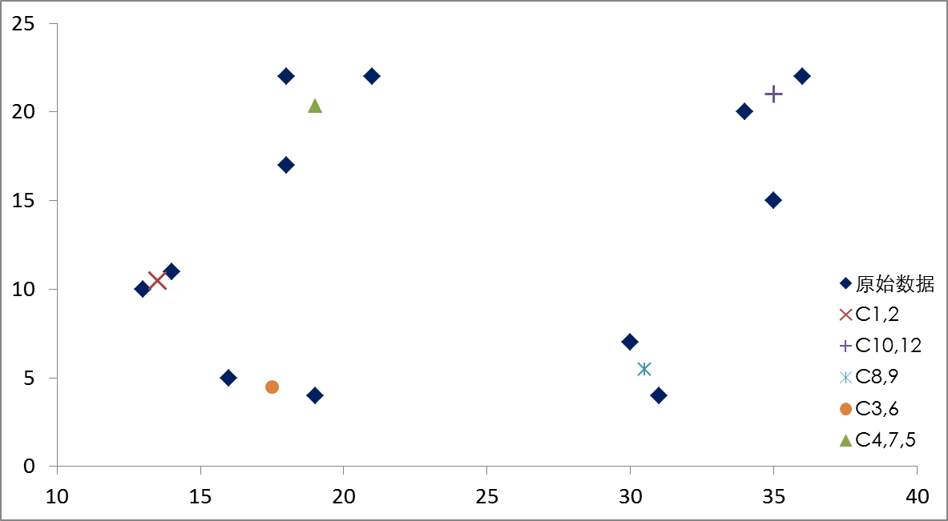
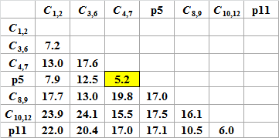
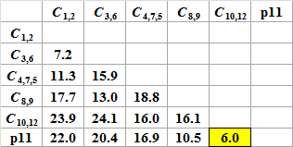
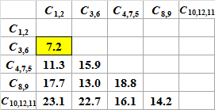
p4
p7
p12
p10
p5
p11
p2
p1
p8
p3
p6
p9
C_{1,2,3,6}
C_{10,12,11}
C_{4,7,5}
C_{3,6}
C_{4,7}
C_{8,9}
C_{10,12}
C_{1,2}
p1 | p2 | p3 | p6 | p4 | p7 | p5 | p8 | p9 | p10 | p12 | p11

Slide 10
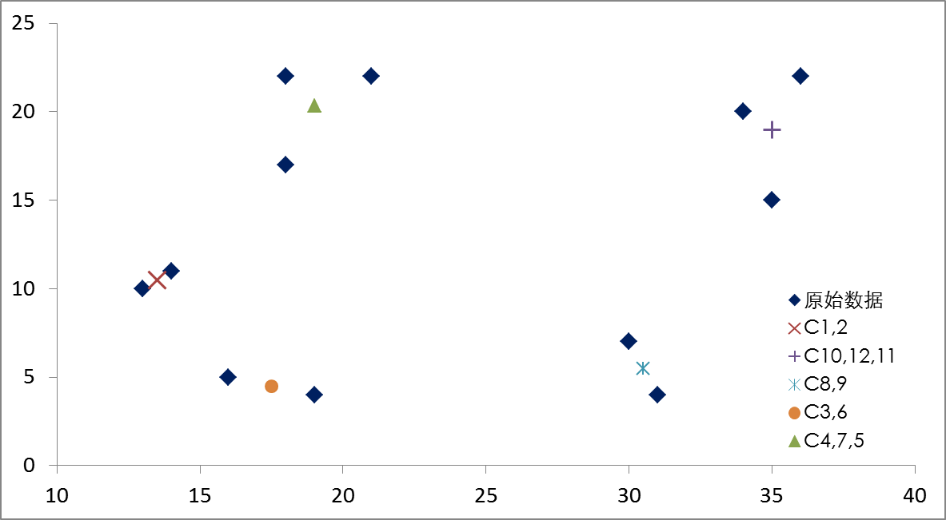
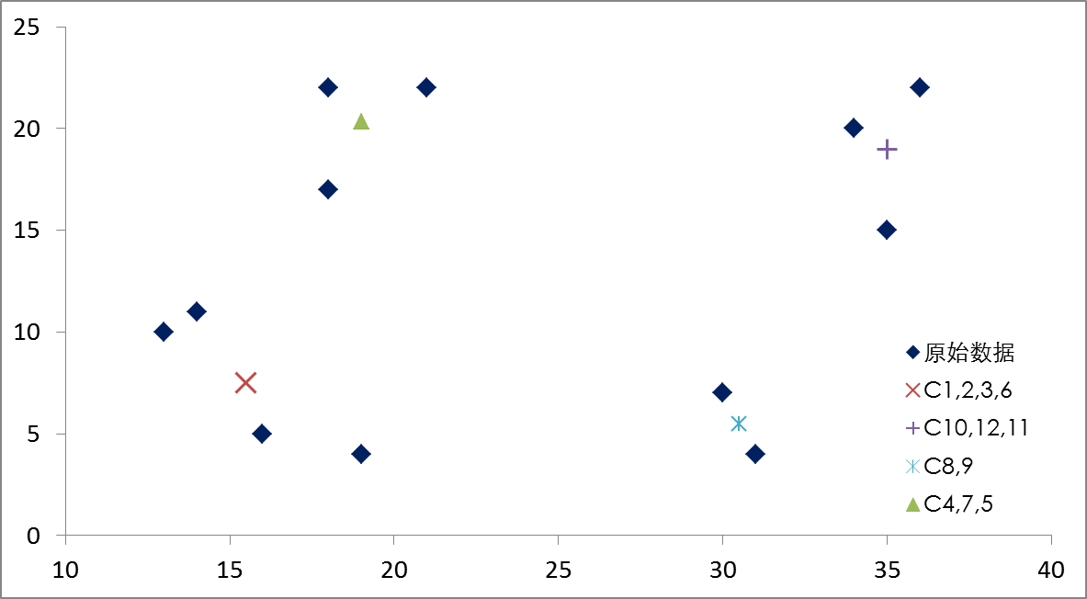
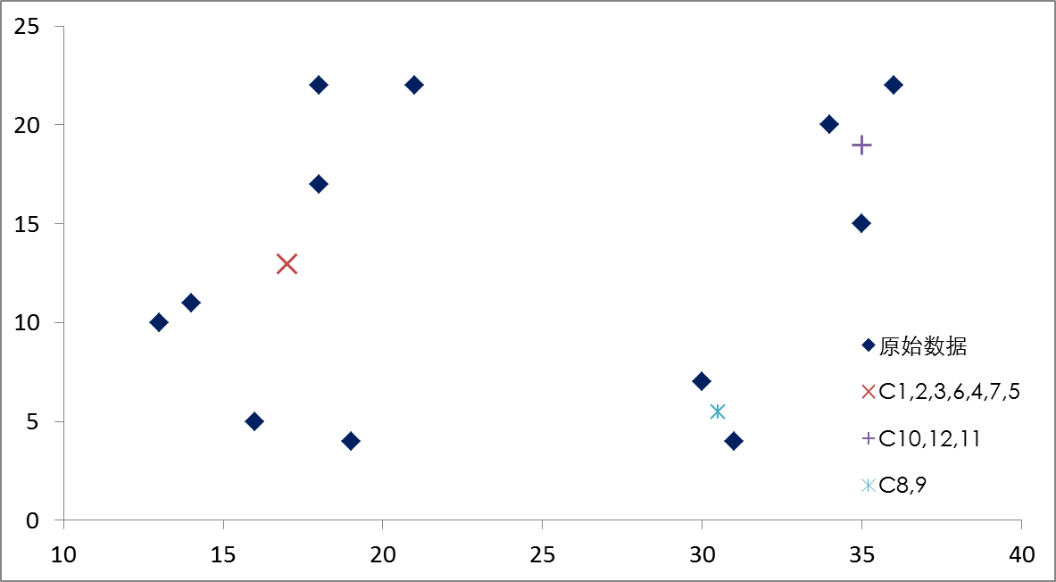
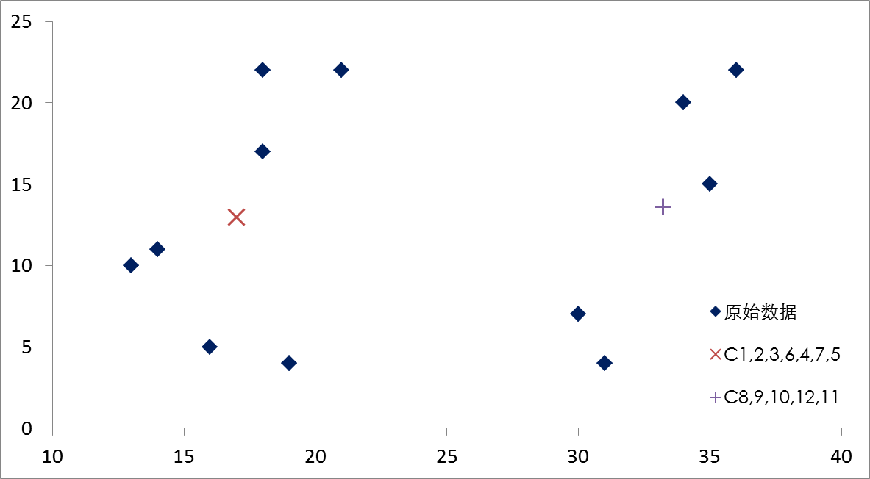
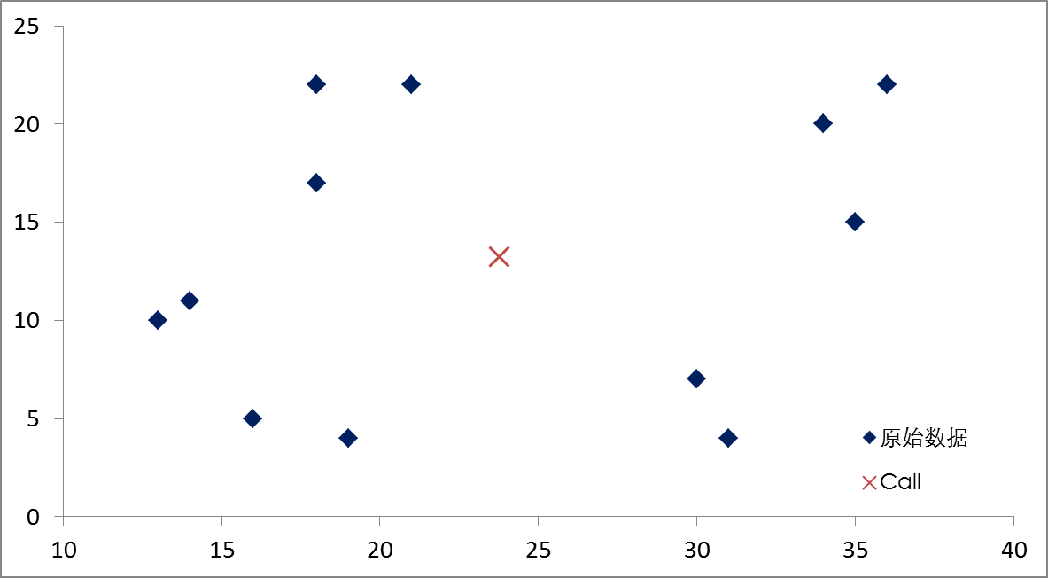
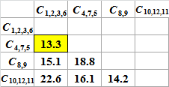


p4
p7
p12
p10
p5
p11
p2
p1
p8
p3
p6
p9
C_{1,2,3,6,4,7,5,8,9,10,12,11}
C_{8,9,10,12,11}
C_{1,2,3,6,4,7,5}
C_{1,2,3,6}
C_{10,12,11}
C_{4,7,5}
C_{3,6}
C_{4,7}
C_{8,9}
C_{10,12}
C_{1,2}
p1 | p2 | p3 | p6 | p4 | p7 | p5 | p8 | p9 | p10 | p12 | p11

Slide 11
示例
pt | x | y
p1 | 18 | 22
p2 | 21 | 22
p3 | 18 | 17
p4 | 36 | 22
p5 | 34 | 20
p6 | 35 | 15
p7 | 14 | 11
p8 | 13 | 10
p9 | 16 | 5
p10 | 19 | 4
p11 | 30 | 7
p12 | 31 | 4
改进的算法充分利用邻近度矩阵进行聚类
1. 将每单个数据聚为一个簇；
2. 将最邻近的两个簇聚为一个簇；

Slide 12
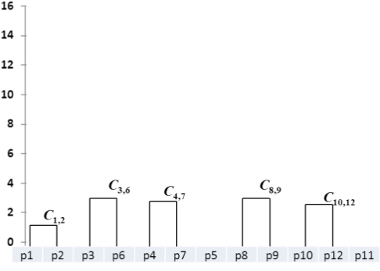
示例
pt | x | y
p1 | 18 | 22
p2 | 21 | 22
p3 | 18 | 17
p4 | 36 | 22
p5 | 34 | 20
p6 | 35 | 15
p7 | 14 | 11
p8 | 13 | 10
p9 | 16 | 5
p10 | 19 | 4
p11 | 30 | 7
p12 | 31 | 4
1. 将每单个数据聚为一个簇；
2. 将最邻近的两个簇聚为一个簇；
3. 迭代进行，直至聚类为一个簇。

Slide 13
示例
pt | x | y
p1 | 18 | 22
p2 | 21 | 22
p3 | 18 | 17
p4 | 36 | 22
p5 | 34 | 20
p6 | 35 | 15
p7 | 14 | 11
p8 | 13 | 10
p9 | 16 | 5
p10 | 19 | 4
p11 | 30 | 7
p12 | 31 | 4

Slide 14
示例
pt | x | y
p1 | 18 | 22
p2 | 21 | 22
p3 | 18 | 17
p4 | 36 | 22
p5 | 34 | 20
p6 | 35 | 15
p7 | 14 | 11
p8 | 13 | 10
p9 | 16 | 5
p10 | 19 | 4
p11 | 30 | 7
p12 | 31 | 4

Slide 15
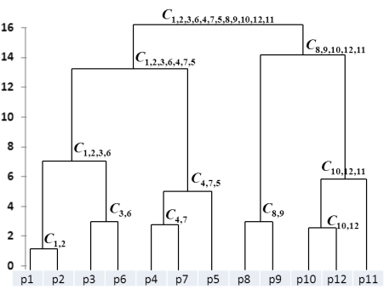
示例
pt | x | y
p1 | 18 | 22
p2 | 21 | 22
p3 | 18 | 17
p4 | 36 | 22
p5 | 34 | 20
p6 | 35 | 15
p7 | 14 | 11
p8 | 13 | 10
p9 | 16 | 5
p10 | 19 | 4
p11 | 30 | 7
p12 | 31 | 4

Slide 16
Cluster间的相似性
p1
p5
p2
相似性？
p3
p6
p4

Slide 17
Cluster间的相似性
p1
p5
MIN（单链）
两个Cluster的相似性定义为基于 这两个Cluster中最大相似度（最近距离）
p2
MIN
p3
p6
由一对最近邻点决定
p4
 | p1 | p2 | p5 | p4 | p3 | p6
p1
p2 | 15.6
p5 | 18.4
p4 | 26 | 13.3 | 20.6
p3 | 16 | 9.8 | 18.4 | 10.8
p6 | 20.6 | 17 | 25.6 | 13
dist({3,6},{2,5}) =min(dist(3,2), dist(3,5), dist(6,2), dist(6,5))
=min(9.8, 18.4, 17, 25.6)
=9.8
p2
p5
p3
p6
p4
p1

Slide 18
Cluster间的相似性
p1
p5
MIN（单链）
p2
 | p1 | p4 | p2 | p5 | p3 | p6
p1
p4 | 26
p2 | 15.6 | 13.3
p5 | 18.4 | 20.6
p3 | 16 | 10.8
p6 | 20.6 | 13
p3
p6
p4
 | p1 | p4 | p2 | p5 | p3 | p6
p1
p4 | 26
p2 | 15.6
p5 | 18.4
p3 | 16
p6 | 20.6
p2
p5
p3
p6
p4
p1

Slide 19
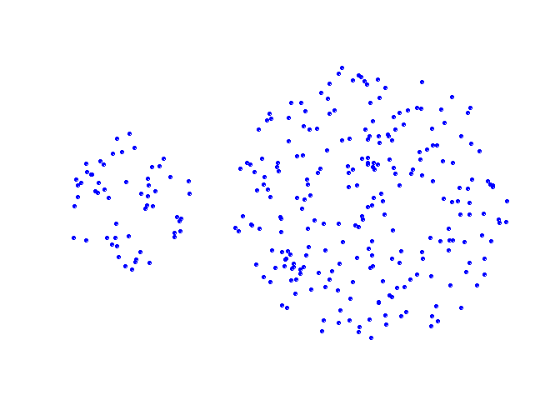
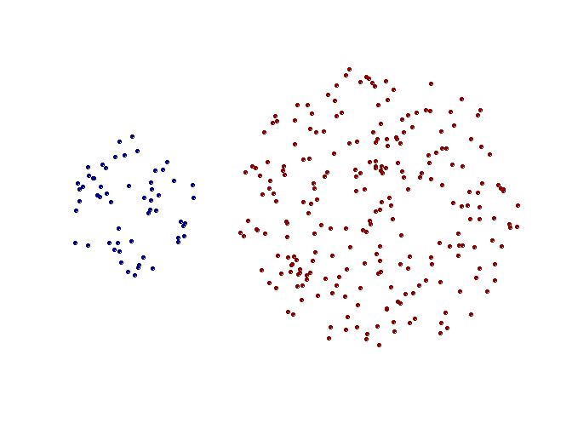
Cluster间的相似性
MIN（单链）
单链技术可以处理非椭圆形状的簇

Slide 20
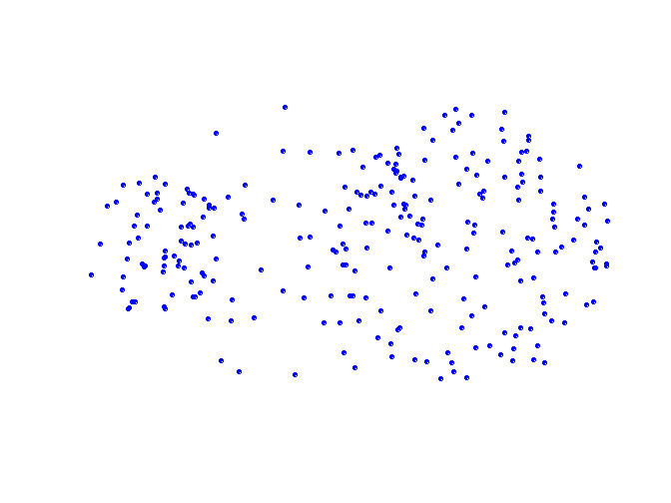
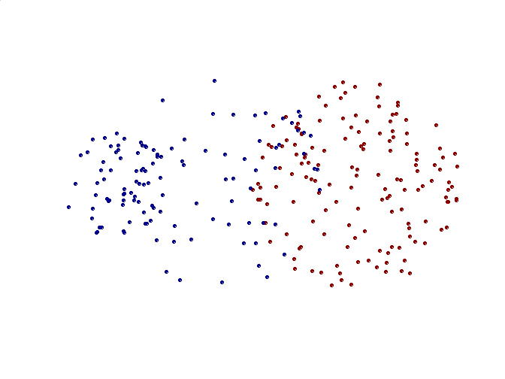
Cluster间的相似性
MIN（单链）
单链技术可以处理非椭圆形状的簇
但对噪音和离群点很敏感

Slide 21
Cluster间的相似性
p1
p5
MAX（全链）
两个Cluster的相似性定义为基于 这两个Cluster中最小相似度（最远距离）
p2
MAX
p3
p6
由一对最远离点决定
p4
 | p1 | p2 | p5 | p4 | p3 | p6
p1
p2 | 15.6
p5 | 18.4
p4 | 26 | 13.3 | 20.6
p3 | 16 | 9.8 | 18.4 | 10.8
p6 | 20.6 | 17 | 25.6 | 13
dist({3,6},{2,5}) =max(dist(3,2), dist(3,5), dist(6,2), dist(6,5))
=max(9.8, 18.4, 17, 25.6)
=25.6
p1
p2
p5
p3
p6
p4

Slide 22
Cluster间的相似性
p1
p5
MAX（全链）
p2
 | p1 | p2 | p5 | p4 | p3 | p6
p1
p2 | 15.6
p5 | 18.4
p4 | 26 | 13.3 | 20.6
p3 | 16 | 9.8 | 18.4
p6 | 20.6 | 17 | 25.6
p3
p6
p4
 | p1 | p2 | p5 | p4 | p3 | p6
p1
p2
p5
p4 | 26 | 13.3 | 20.6
p3 | 16 | 9.8 | 18.4
p6 | 20.6 | 17 | 25.6
p1
p2
p5
p3
p6
p4

Slide 23
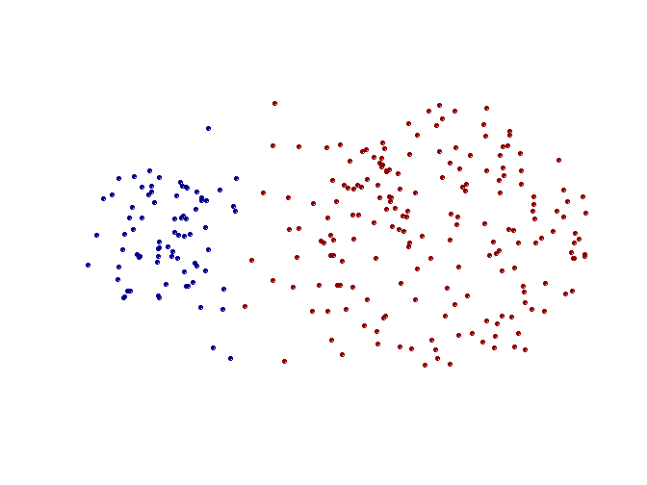
Cluster间的相似性
MAX（全链）
对噪音和离群不敏感

Slide 24
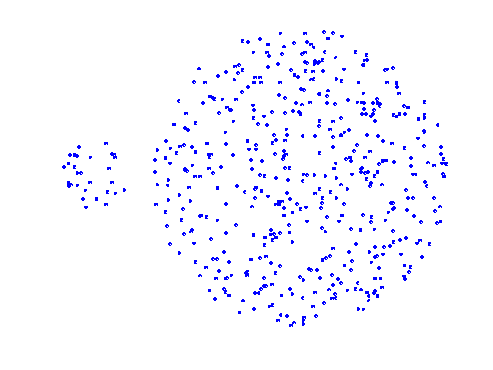
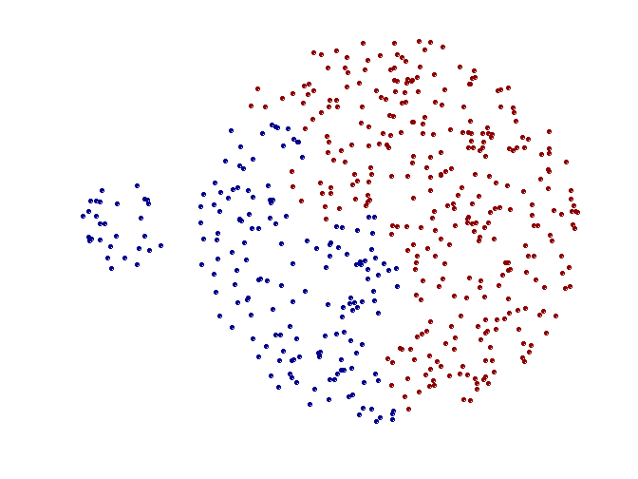
Cluster间的相似性
MAX（全链）
对噪音和离群不敏感
可能使大的簇破裂，偏好球型簇

Slide 25
Cluster间的相似性
p1
p5
Group Average 组平均
两个簇的邻近度定义为不同的所有点 对的平均逐对邻近度
是一种单链与全链的折中算法
p2
组平均
p3
p6
p4
p1
p2
p5
p3
p6
p4

Slide 26
Cluster间的相似性
p1
p5
Group Average 组平均
两个簇的邻近度定义为不同簇的所有点 对的平均逐对邻近度
是一种单链与全链的折中算法
p2
组平均
p3
p6
p4
 | p1 | p2 | p5 | p4 | p3 | p6
p1
p2 | 17
p5
p4 | 26 | 16.9
p3 | 18.3 | 17.7 |  | 11.9
p6
p1
p2
p5
p3
p6
p4

Slide 27
Cluster间的相似性
p1
p5
Group Average 组平均
p2
 | p1 | p2 | p5 | p4 | p3 | p6
p1
p2 | 17
p5
p4 | 20.9 | 17.5
p3
p6
p3
p6
p4
 | p1 | p2 | p5 | p4 | p3 | p6
p1
p2
p5
p4 | 18.6
p3
p6
p1
p2
p5
p3
p6
p4

Slide 28
Cluster间的相似性
Group Average 组平均
对噪音和极端值影响小
偏好球型簇

Slide 29
Cluster间的相似性
p1
p5
Distance Between Centroids 质心距
两个簇的邻近度定义为不同簇的质心 的邻近度
p2
质心距
p3
p6
p4
 | p1 | p2,5 | p4 | p3,6
p1
p2,5 | 16.5
p4 | 26 | 16.8
p3,6 | 18.1 | 17.7 | 11.4
p1
p2
p5
p3
p6
p4

Slide 30
Cluster间的相似性
p1
p5
Distance Between Centroids 质心距
两个簇的邻近度定义为不同簇的质心 的邻近度
p2
p3
p6
 | p1 | p2,5 | p4,3,6
p1
p2,5 | 16.51
p4,3,6 | 20.36 | 16.54
p4
 | p1,2,5 | p4,3,6
p1,2,5
p4,3,6 | 16.12
p1
p2
p5
p3
p6
p4

Slide 31
Cluster间的相似性
p1
p5
Objective Function 目标函数类
Ward算法
两个簇的邻近度定义为两个簇合并时 导致的平方误差的增量
p2
p3
p6
p4
C₁ | C₂ | SSE
p1 | p2 | 7.8
p1 | p3 | 8.0
p1 | p4 | 13.0
p1 | p5 | 9.2
p1 | p6 | 10.3
p2 | p3 | 4.9
p2 | p4 | 6.7
p2 | p5 | 4.3
p2 | p6 | 8.5
p3 | p4 | 5.4
p3 | p5 | 9.2
p3 | p6 | 3.6
p4 | p6 | 6.5
p4 | p5 | 10.3
p5 | p6 | 12.8
C₁ | C₂ | SSE
p1 | p2 | 7.8
p1 | p3,6 | 9.1
p1 | p4 | 13.0
p1 | p5 | 9.2
p2 | p3,6 | 6.7
p2 | p4 | 6.7
p2 | P5 | 4.3
p4 | p3,6 | 5.7
p4 | p5 | 10.3
p5 | p3,6 | 11.0
C₁ | C₂ | SSE
p1 | p2,5 | 8.3
p1 | p3,6 | 9.1
p1 | p4 | 13.0
p2,5 | p3,6 | 8.8
p3,6 | p2,5 | 8.8
p4 | p3,6 | 5.7
p4 | p2,5 | 8.4
C₁ | C₂ | SSE
p1 | p2,5 | 8.3
p1 | p4,3,6 | 10.2
p2,5 | p4,3,6 | 8.3
C₁ | C₂ | SSE
p1,2,5 | p4,3,6 | 8.1
p1
p2
p5
p3
p6
p4

Slide 32
Cluster间的相似性
Objective Function 目标函数类
Ward算法
两个簇的邻近度定义为两个簇合并时导致的平方误差增量
当邻近度取它们之间的平方时，ward与组平均类似
噪音和极端值影响小
偏好球型簇

Slide 33
Cluster间的相似性
p1
p1
p5
p5
MIN单链
p2
p2
MAX全链
p3
p3
p6
p6
p4
p4
p1
p1
p5
p5
p2
p2
p3
p3
Ward
组平均
p6
p6
p4
p4

Slide 34
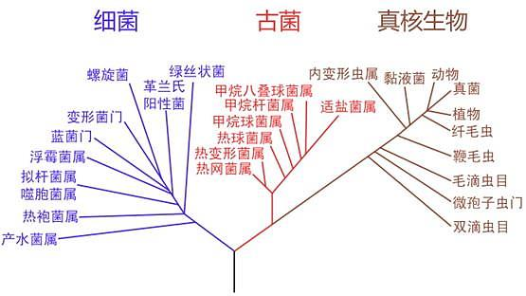
算法特点
优点：
某些应用领域需要层次结构。如：系统发生树，基因芯片
有些研究表明，这种算法能够产生较高质量的聚类
缺点：
计算量、存储量大
对噪声、高维数据敏感
系统发生树

Slide 35
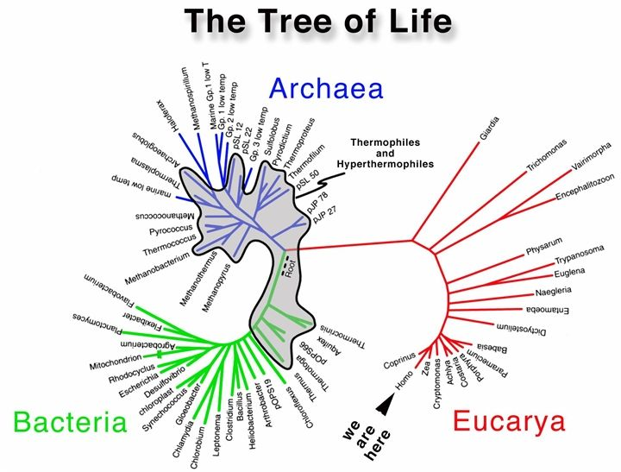
算法特点
优点：
某些应用领域需要层次结构。如：系统发生树，基因芯片
有些研究表明，这种算法能够产生较高质量的聚类
缺点：
计算量、存储量大
对噪声、高维数据敏感
系统发生树

Slide 36
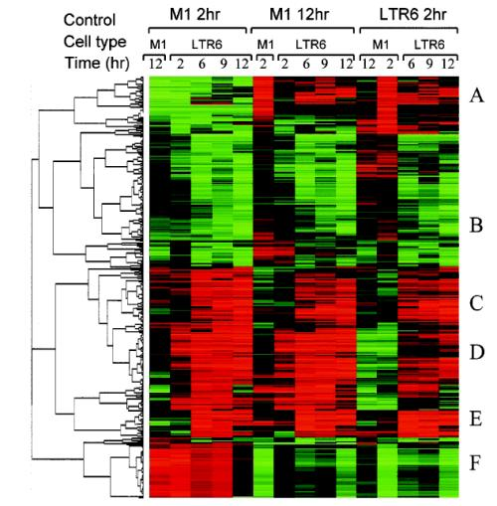
算法特点
优点：
某些应用领域需要层次结构。如：系统发生树，基因芯片
有些研究表明，这种算法能够产生较高质量的聚类
缺点：
计算量、存储量大
对噪声、高维数据敏感
基因芯片

Slide 37
小结
层次聚类的关键点在于
簇的相似度衡量方法
计算效率

